Slide 1
Гидросфера.
Вода на Земле.
Выполнила учитель географии МКОУ «Радофинниковская ООШ»
Гафарова Валентина Николаевна

Slide 2
Цели урока
Повторить три состояния воды в природе и условия их образования;
Дать понятие гидросферы, как водной оболочки Земли, её составные части;
Показать связь гидросферы с другими оболочками;
Дать представление о Мировом круговороте воды и его сходства и отличия от малого круговорота воды в природе.
Развивать умение определять процесс в МКВ и его значение для природы и человека;
Воспитывать бережное отношение к водным ресурсам;

Slide 3
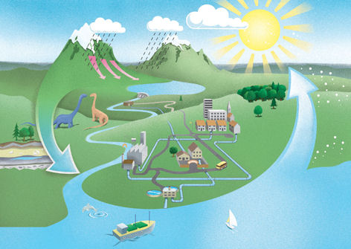
План урока
1. Гидросфера, её значение.
2. Мировой круговорот воды в
природе. Значение.

Slide 4
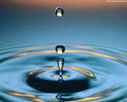
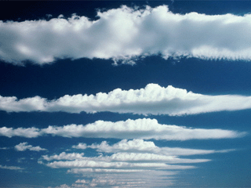
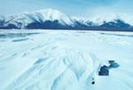
3 состояния воды
tº = 0º и выше
tº = очень высокая
tº = 0º и ниже
ЖИДКАЯ
ГАЗООБРАЗНАЯ
ТВЁРДАЯ

Slide 5
Гидросфера – водная оболочка Земли
вода шар
1) 96,5%-солёная (МО) океаны, моря
¾ земного шара 2) 3,5%-пресная (воды суши)
реки
озёра
ледники
болота
подземные воды
3) вода в атмосфере
29%
71%

Slide 6
ИСТОЧНИК ЖИЗНИ
БЫТ, ОТДЫХ З Н А Ч Е Н И Е ДОБЫЧА П.И.
промышленность
с/х
вода

Slide 7
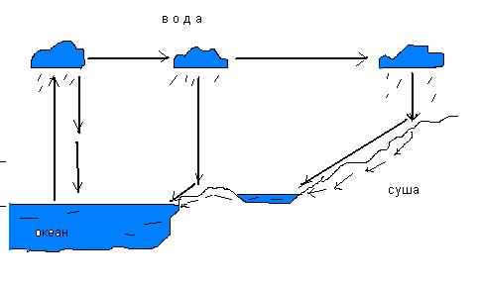

Slide 8
Мировой круговорот воды. Значение
к о н д е н с а ц и я
перенос
перенос
И
С
П
А
Р
Е
Н
И
е
испарение
В
Ы
П
А
Д
Е
Н
И
е
выпадение
Воды суши:
реки, озёра, ледники, болота,
подземные воды
сток
сток
океан
суша
значение
Ж

Slide 9
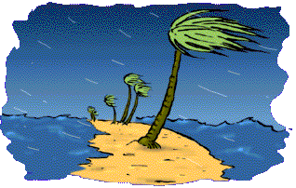
Значение круговорота воды в природе
Перенос воды из водоёмов на сушу
Самоочищение воды
Перенос тепла и минеральных солей из океана на сушу
Связь оболочек Земли

Slide 10
Выводы урока
ГИДРОСФЕРА - водная оболочка Земли
Основные части гидросферы: Мировой океан, воды суши, вода в атмосфере. Большая часть (96%) воды находится в Мировом океане
Вода на Земле находится в трёх состояниях: твёрдом, жидком, газообразном
Под действием солнечной энергии происходит Мировой круговорот воды в природе

Slide 11
ТЕСТ

